Slide 1
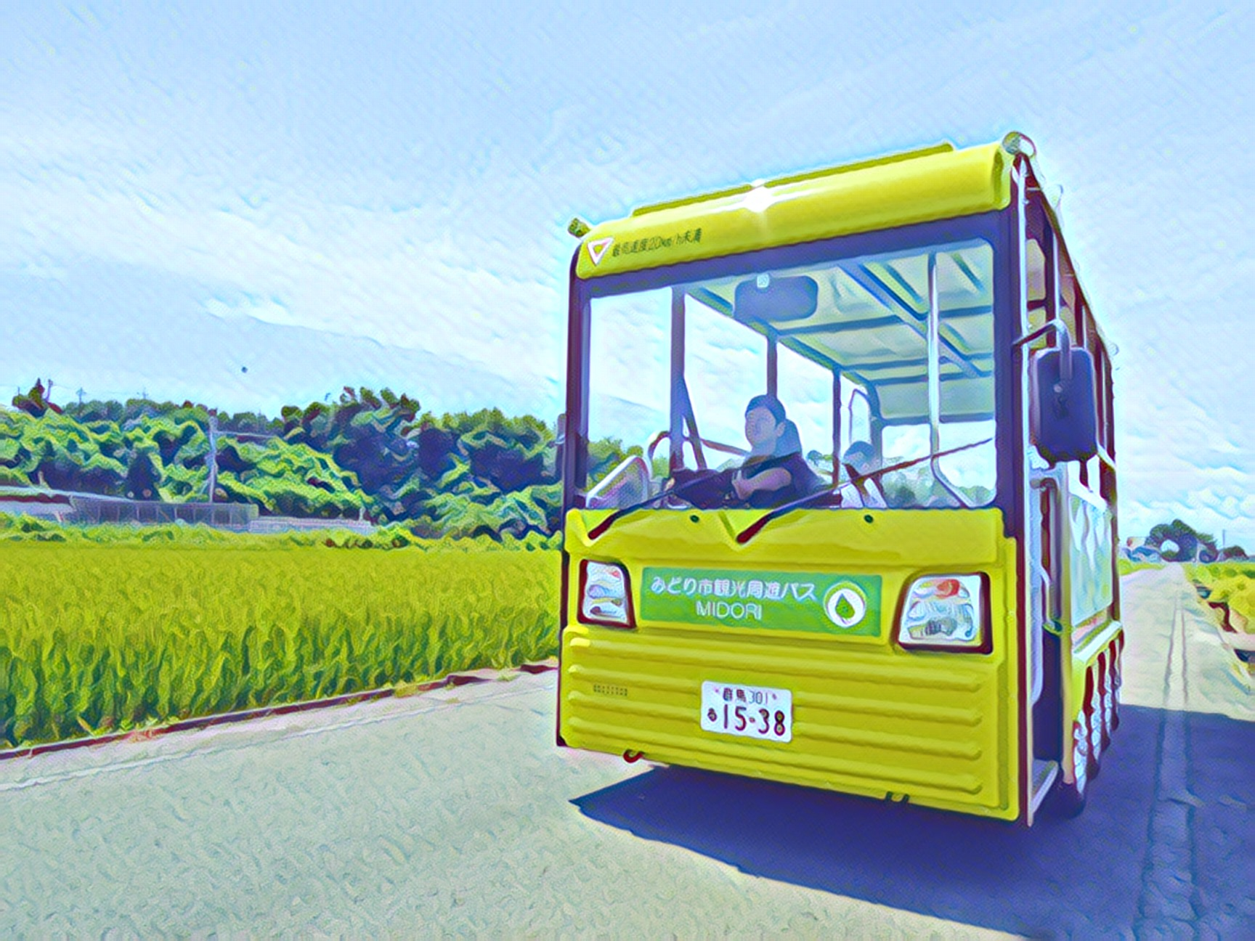
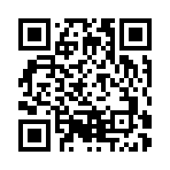
乗 車
無 料
みどり市観光周遊バス運行予定／令和５年１０～１１月
時速20km未満で走る”グリーンスローモビリティ“と呼ばれるみどり市観光周遊バス。 どなたでも無料でご乗車
できます。窓のない開放感あるバスでゆっくり街並みを眺めてみれば、普段の道も違って見えるかも♪
令和５年１０月
令和５年１１月
日 Sun | 月 Mon | 火 Tue | 水 Wed | 木 Thu | 金 Fri | 土 Sat
1 | 2 | 3 | 4 | 5 | 6 | 7
8 | 9 | 10 | 11 | 12 | 13 | 14
15 | 16 | 17 | 18 | 19 | 20 | 21
22 | 23 | 24 | 25 | 26 | 27 | 28
29 | 30 | 31
日 Sun | 月 Mon | 火 Tue | 水 Wed | 木 Thu | 金 Fri | 土 Sat
 |  |  | 1 | 2 | 3 | 4
5 | 6 | 7 | 8 | 9 | 10 | 11
12 | 13 | 14 | 15 | 16 | 17 | 18
19 | 20 | 21 | 22 | 23 | 24 | 25
26 | 27 | 28 | 29 | 30
ご利用上の注意点
大間々・蔵の町周遊コース運行日
■乗車定員は９名までです（お子様も１名として数えます）。
■乗車する方は、前の方と間隔を取って列にお並びください。
■バス停以外での乗り降りは原則できません。
■天候等により運行予定は変更となる場合があります。
みどり市公式インスタグラム
みどり市公式観光ガイド（HP）

Slide 2
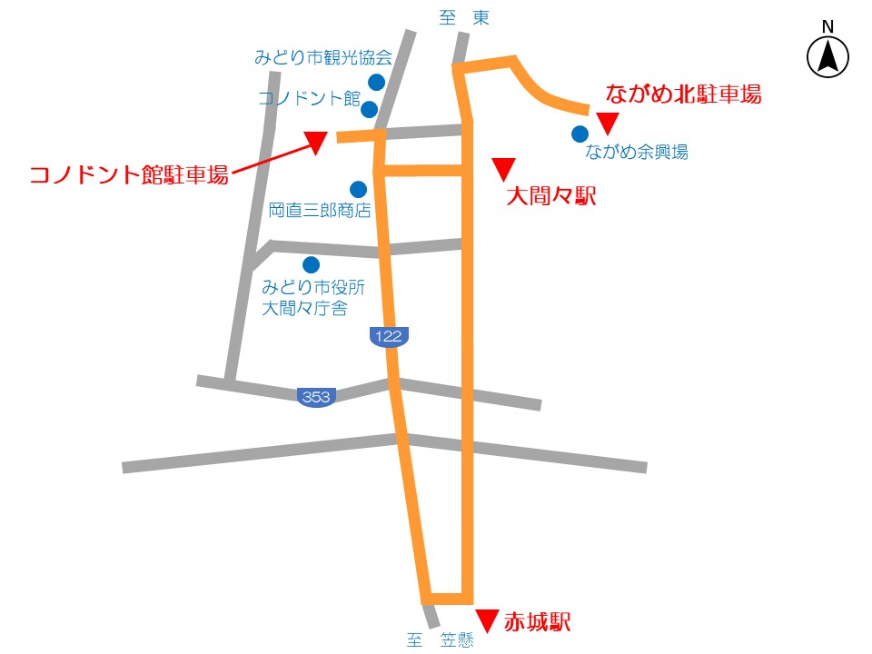
大間々・蔵の町周遊コース
〜歴史的たたずまいが残る街なみを巡るコース〜
▼時刻表
ながめ北駐車場 | 10:10 | 11:10 | 13:10 | 14:10 | 15:10
大間々駅 | 10:15 | 11:15 | 13:15 | 14:15 | 15:15
コノドント館 駐車場 | 10:20 | 11:20 | 13:20 | 14:20 | 15:20
赤城駅 | 10:30 | 11:30 | 13:30 | 14:30 | 15:30
休憩 | (10分) | (10分) | (10分) | (10分) | (10分)
大間々駅 | 10:50 | 11:50 | 13:50 | 14:50 | 15:50
コノドント館 駐車場 | 10:55 | 11:55 | 13:55 | 14:55 | 15:55
ながめ北駐車場 | 11:00 | 12:00 | 14:00 | 15:00 | 16:00
▼運行ルート
【お問合せ先】みどり市観光協会
TEL／0277（46）7289 Mail／info@midori-kankou.jp

